Slide 1
SISTEM PEMANTAUAN DAN PEMELIHARAAN AKUARIUM TEROTOMATISASI
MUHAMMAD IRSYAD ASHARI
D421 16 305
TEKNIK INFORMATIKA

Slide 2
POIN– POIN REVISI
PERBANDINGAN DENGAN SISTEM YANG TELAH ADA
DEVIASI ALAT
KALIBRASI SENSOR
OVERFEEDING RATE

Slide 3
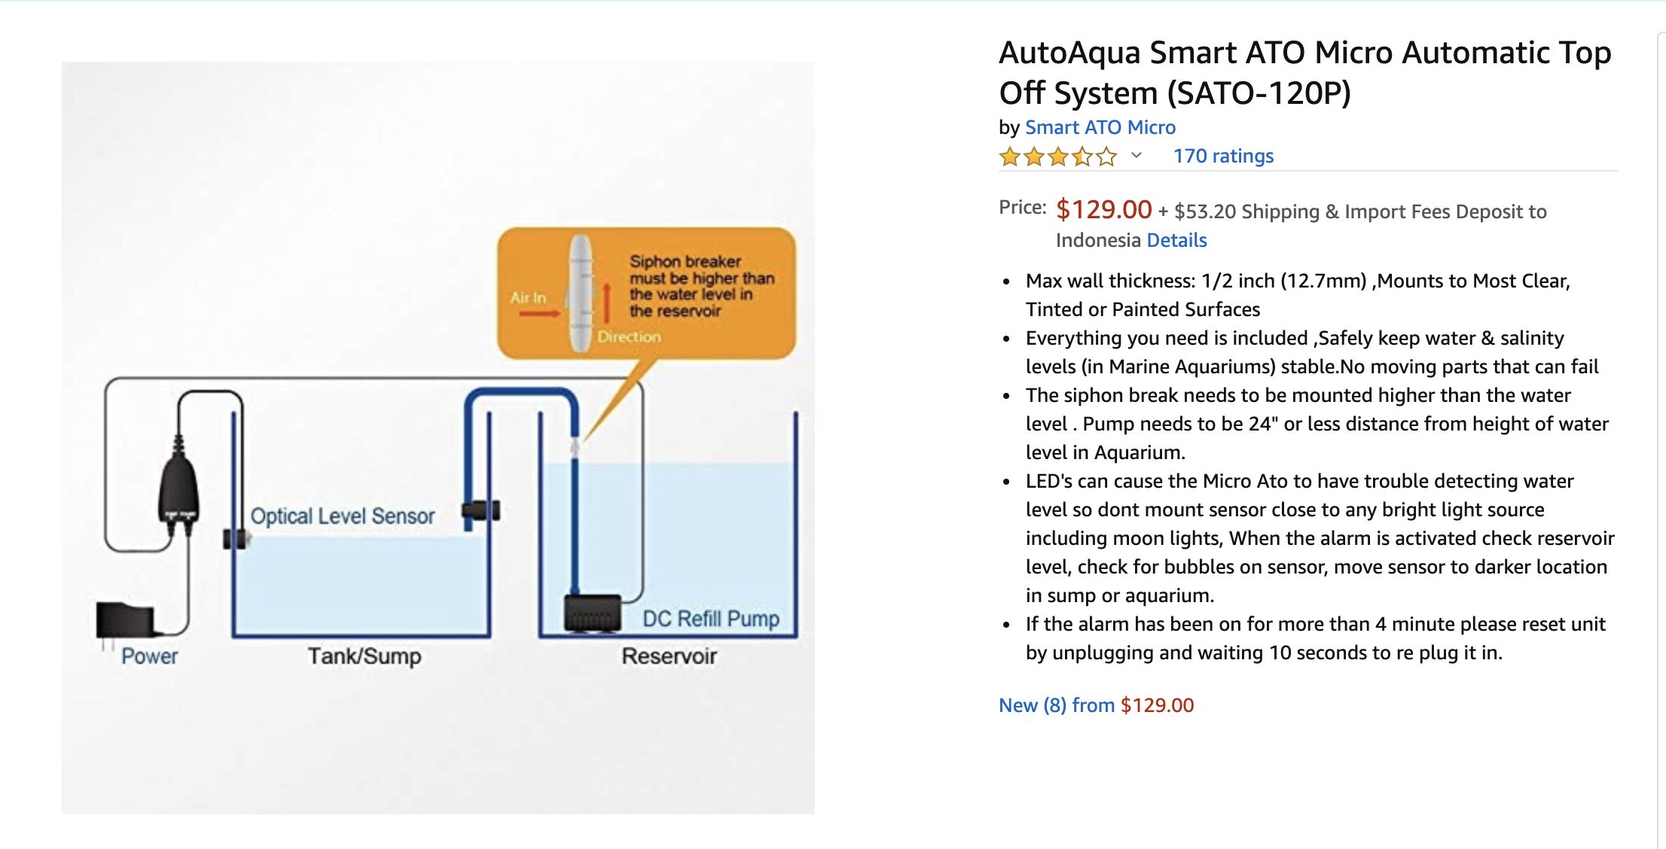
PERBANDINGAN DENGAN SISTEM YANG TELAH ADA

Slide 4
PERBANDINGAN DENGAN SISTEM YANG TELAH ADA
Prototype Sistem Pemantauan
dan Pemeliharaan Akuarium
SATO-120P
Auto Water Change
✅
❌
AutoTop off
❌
✅
Pemantauan Suhu &
Kekeruhan
✅
❌
24/7 Web Based Monitoring
✅
❌

Slide 5

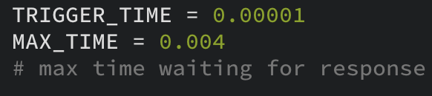
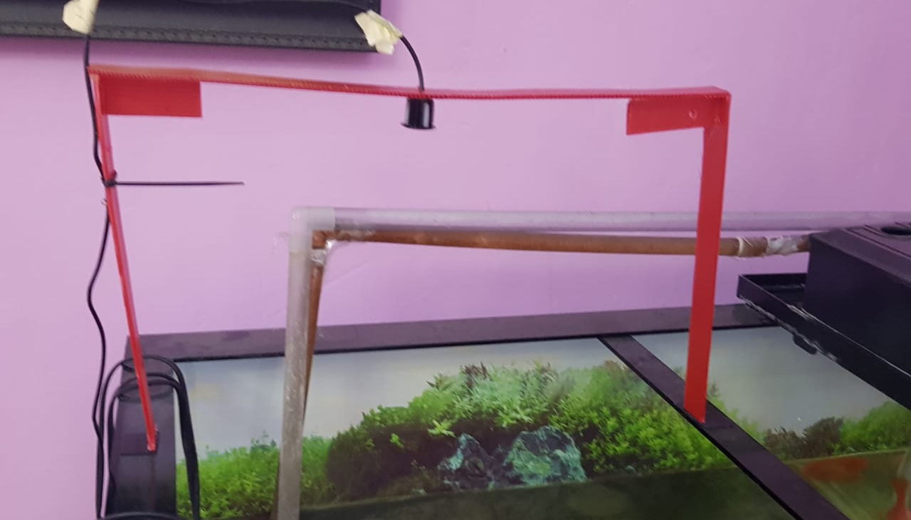
KALIBRASI SENSOR
Diubah menyesuaikan jarak sensor dengan wadah yang baru.
Response time dipercepat untuk meningkatkan
Akurasi sensor.
Posisi sensor diluruskan dengan bantuan zip ties
Agar tidak longgar.

Slide 6
DEVIASI ALAT
NO | Metode Percobaan | Ketinggian Air Sebenarnya (cm) | Ketinggian hasil pembacaan sensor (cm) | Error (%) | Akurasi ketinggian air sebenarnya terhadap pembacaan sensor
1 | Metode Kekeruhan | 38,0 | 38,3 | 0,7 | 99,3 %
2 | Metode Penjadwalan | 37,8 | 37,7 | 0,2 | 99.8 %
3 | Metode Kekeruhan | 37,9 | 38,0 | 0,2 | 99,8%
4 | Metode Penjadwalan | 38,0 | 37,4 | 1,6 | 98,4%
5 | Metode Kekeruhan | 40,0 | 40,0 | 0 | 100%
6 | Metode Penjadwalan | 39,0 | 39,2 | 0,5 | 99,5%
Akurasi rata-rata |  |  |  | 99,46 %

Slide 7
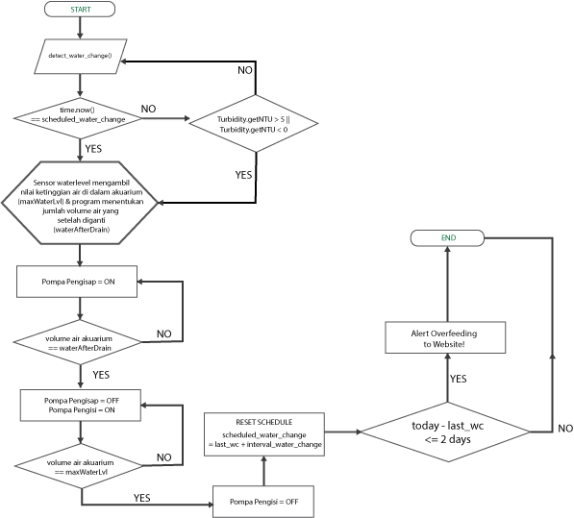
OVERFEEDING RATE
Jika protokol penggantian air dilakukan
dengan interval yang lebih sering dari 3 hari sekali , artinya telah terjadi praktik
OVERFEEDING dalam proses pemberian pakan ikan, dan sistem akan
memberikan peringaran kepada user
melalui halaman website.

